Slide 1
Предельные одноатомные спирты
ГБОУ СОШ № 1352 с углубленным изучением английского языка г. Москвы
Политова Светлана Викторовна,
учитель химии высшей квалификационной категории

Slide 2
План изучения темы
Состав
1
Классификация
2
Гомологический ряд
3
Изомерия
4

Slide 3
Определение
Спирты - это производные углеводородов, содержащие в молекуле одну или несколько гидроксильных групп -ОН
Гидроксильная группа является функциональной группой, определяющей важнейшие свойства данного класса веществ
 |  | °°
R | – | O | ° ° | H
 |  | °°

Slide 4
Классификация спиртов
По числу гидроксильных групп
1
По углеродному атому, связанному с ОН-группой
2
По строению радикалов
3

Slide 5
По числу гидроксильных групп
одноатомные
многоатомные
одна группа -ОН
двухатомные
трехатомные
две группы -ОН
три группы -ОН

Slide 6
этанол
Задание на соответствие
CH₂-CH₂
│ │
OH OH
CH₂-CH₂-CH₂
│ │ │
OH OH OH
C₂H₅OH
пропантриол-1, 2, 3
этандиол-1,2

Slide 7
Одноатомные спирты
первичные
вторичные
третичные

Slide 8
этанол
Первичный спирт
 |  | H |  | H
 |  | │ |  | │
H | – | C | – | C | – | OH
 |  | │ |  | │
 |  | H |  | H

Slide 9
Пропанол-2
Вторичный спирт
 |  | H |  | H |  | H
 |  | │ |  | │ |  | │
H | – | C¹ | – | C² | – | C³ | – | H
 |  | │ |  | │ |  | │
 |  | H |  | OH |  | H

Slide 10
2-метилпропанол-2
Третичный спирт
 |  | H |  | СH₃ |  | H
 |  | │ |  | │ |  | │
H | – | C¹ | – | C² | – | C³ | – | H
 |  | │ |  | │ |  | │
 |  | H |  | OH |  | H

Slide 11
По строению радикалов
Предельные 1
Непредельные 2
Ароматические 3
1
2
3
C₂H₅OH
CН₂=СH-СН₂-OH
C₆H₅CH₂–OH

Slide 12
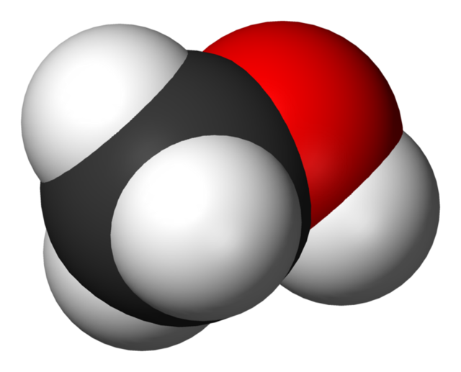
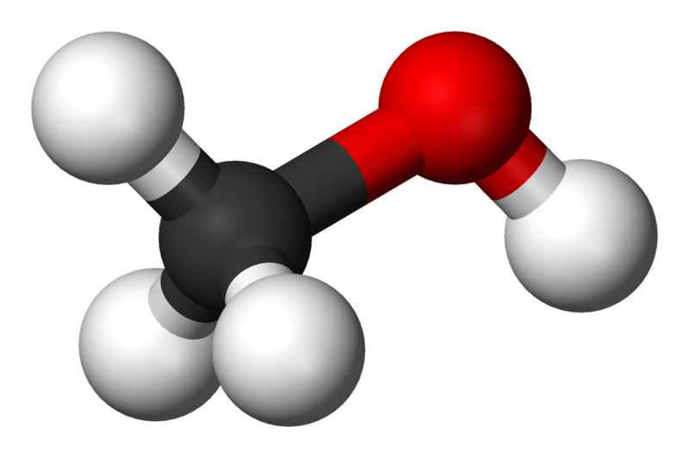
Простейший спирт - метанол
Шаростержневая модель
Полусферическая модель Стюарта-Бриглеба (с учетом атомных радиусов в масштабе 0,1 нм=1,5 см)

Slide 13
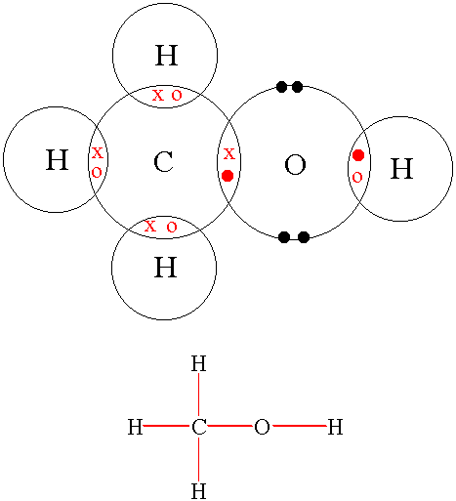
Простейший спирт - метанол

Slide 14
Гомологический ряд
Общая формула
С_{n}H_{2n+1}OH
Формула спирта | Заместительная номенклатура | Радикально-функциональная номенклатура
СН₃-ОН | Метанол | Метиловый спирт
С₂Н₅-ОН | . . . | . . .
. . . | Пропанол | . . .
С₄Н₉-ОН | . . . | Бутиловый спирт
. . . |  | Амиловый спирт

Slide 15
Гомологический ряд
Общая формула
С_{n}H_{2n+1}OH
Формула спирта | Заместительная номенклатура | Радикально-функциональная номенклатура
С₆Н₁₃-ОН | Гексанол | . . . спирт
С₇Н₁₅-ОН | . . . | Гептиловый …
. . . | Октанол | Октиловый спирт
С₉Н₁₉-ОН | Нонанол | Нониловый спирт
. . . | Деканол | Дециловый спирт

Slide 16
Изомерия
Углеродного скелета
Положения функциональной группы
Межклассовая изомерия
Первые два члена гомологического ряда не имеют изомеров, относящихся к классу спиртов.

Slide 17
Изомерия
Сколько изомеров имеет вещество: С₃Н₇-ОН
 |  | H |  | H |  | H
 |  | │ |  | │ |  | │
H | – | C¹ | – | C² | – | C³ | – | H
 |  | │ |  | │ |  | │
 |  | H |  | OH |  | H
Пропанол-2, изопропиловый спирт, вторичный спирт, ОН-группа находится у вторичного атома углерода.

Slide 18
Изомерия
 |  | H |  | H |  | H
 |  | │ |  | │ |  | │
H | – | C³ | – | C² | – | C¹ | – | ОH
 |  | │ |  | │ |  | │
 |  | H |  | H |  | H
Пропанол-1, пропиловый спирт, первичный спирт, ОН-группа находится у первичного атома углерода.

Slide 19
Изомерия
Метилэтиловый эфир
 |  | H |  |  |  | H |  | H
 |  | │ |  |  |  | │ |  | │
H | – | C | – | O | – | C | – | C | – | H
 |  | │ |  |  |  | │ |  | │
 |  | H |  |  |  | H |  | H
Спирты изомерны другому классу соединений – простым эфирам (R-O-R/)

Slide 20
Изомерия
Сколько изомеров имеет вещество: С₄Н₉-ОН
Бутанол-1
2-метилпропанол-1
Бутанол-2
2-метилпропанол-2

Slide 21
 |  | H |  | H |  | H
 |  | │ |  | │ |  | │
H | – | C¹ | – | C² | – | C³ | – | H
 |  | │ |  | │ |  | │
 |  | H |  | OH |  | H

Slide 22
Систематическая номенклатура
Названия строятся по названию углеводорода с добавлением суффикса - ол
Цифра указывает положение ОН-группы
Нумерация с ближайшего к ОН-группе конца цепи
CH₃-OH
C₂H₅-OH
CH₃-CH-CH₃
│
OH
CH₃-CH₂-CH₂-OH

Slide 23
Химические свойства спиртов
 |  | H
 |  | │
H | – | C | – | О^{δ-} | – | H^{δ+}
 |  | │
 |  | H
Кислород более электроотрицателен, чем водород, поэтому электронная плотность смещается от водорода к кислороду О ← Н . На атоме кислорода накапливается частично отрицательный заряд, а на атоме водорода – положительный .
Т.к. спирты содержат группу ОН, то они должны проявлять основные свойства, а т. к. электронная плотность смещается от водорода к кислороду О ← Н – Н⁺ , то – кислотные.

Slide 24
Спирты могут реагировать как кислоты
1. Замещение на атом металла:
2С₂Н₅ОН + 2 Nа → 2 С₂Н₅ОNа + Н₂ ↑ – качественная реакция
этилат натрия
Натрий реагирует с этиловым спиртом не так энергично, как с водой, поэтому спирт часто используют в лаборатории для уничтожения остатков натрия.
Соли спиртов называются алкоголятами.

Slide 25
Спирты могут реагировать как кислоты
2. Замещение на радикал – дегидратация:
Н₂SО₄, t>140°С
С₂Н₅ОН + С₂Н₅ОН → С₂Н₅ – О - С₂Н₅ + Н₂О
диэтиловый эфир
С₂Н₅ОН + Н₂SО_{4(конц)} → С₂Н₄ + Н₂О + Н₂SО₄

Slide 26
Спирты могут реагировать как кислоты
3. Этерификация ( от лат ether- эфир )
t>140°С
С₂Н₅ОН + НОSО₃Н ↔
Н₃С – СН₂ – О – SО₃Н + Н₂О
←_{гидролиз сложных эфиров} этиловый эфир
серной кислоты

Slide 27
Спирты могут реагировать как основания
1. Замещение на атом галогена:
к-та, t
С₂Н₅ОН + НВr → C₂Н₅Вr + Н₂О
бромэтан
2. Отщепление группы ОН:
Н₂SО₄, t=170°С
С₂Н₅ОН → Н₂С=СН₂ + Н₂О

Slide 28
Реакции, происходящие в радикале
к-та, t
2 СН₃ – СН₂ – ОН + 3Вr₂ →
2 Вr₃ – С – СН₂ОН + 3 НВr
трибромэтан

Slide 29
Получение спиртов
1. Гидролиз сложных эфиров:
t, H₂SO₄
СН₃ – СОО – С₂Н₅ + Н₂О → С₂Н₅ОН + СН₃СООН
этилацетат эт спирт укс. к-та
2. Брожение:
f дрожжей
С₆Н₁₂О₆ → 2 С₂Н₅ОН + 2СО₂ ↑
глюкоза эт. спирт
3. Из галогенопроизводных:
t
С₂Н₅Сl + NаОН → С₂Н₅ОН + NaCl
хлорэтан

Slide 30
Получение спиртов
Получение спиртов:
4. Гидратация алкенов:
Н₃РО₄, t=300°С
Н₂С=СН₂ + Н₂О → С₂Н₅ОН
этен
5. Восстановление альдегидов:
Ni
СН₃СОН + Н₂ → С₂Н₅ОН
ацетальдегид
6. Промышленный способ получения спиртов:
250атм,300°С,каt (ZnO,CuO,Cr₂O₃)
СО + Н₂ → СН₃ОН
синтез газ метанол

Slide 31
Окисление
первичных спиртов:
С₂Н₅ОН + [O] → СН₃СОН + Н₂О
ацетальдегид

Slide 32
Окисление
вторичных спиртов
СH₃ | – | CH | – | CH₃ | + | [O] | ^{t}→
 |  | ‌‌│
 |  | OН
СH₃ | – | C | – | CH₃ | + | H₂O
 |  | ‌‌││
 |  | O

Slide 33
Окисление
третичных спиртов
 |  | СH₃ ‌‌│
СH₃ | – | C | – | CH₃ | + | [O] | ^{t}→
 |  | ‌‌│
 |  | OН
СH₃ | – | C | – | CH₃ | + | HCOOH | + H₂O
 |  | ‌‌││
 |  | O

Slide 34
Горение
t
С₂Н₅ОН + 3О₂ → 2СО₂ ↑ + 3Н₂О

Slide 35
Получение
Щелочной гидролиз галогеналкана
Гидратация алкена
Восстановление альдегида

Slide 36
Получение
Щелочной гидролиз галогеналкана
C₂H₅Cl + NaOH = C₂H₅OH + NaCl

Slide 37
Получение
Гидратация алкена
CH₃-CH=CH₂ + H₂O =
CH₃ | – | CH | – | CH₃
 |  | │
 |  | OH

Slide 38
Получение
Восстановление альдегида
 |  |  | O
H | – | C | + | H₂ | = | CH₃ | – | OH
 |  |  | H
║
│

Slide 39
Получение в промышленности
этанол: спиртовое брожение глюкозы
С₆H₁₂O₆ = 2C₂H₅OH + 2CO₂

Slide 40
Получение в промышленности
метанол: прямым синтезом
t°
СO + 2H₂ = CH₃OH

Slide 41
Применение
Получение растворителей
Сырье в органическом синтезе
Получение каучука
Лекарственные препараты

Slide 42
Применение
Парфюмерная продукция
Уксусная кислота
Добавки, улучшающие свойства бензина и моторного топлива
Алкогольные напитки

Slide 43
Информационные источники:
Метанол Метанол (модель Стюарта-Бриглеба) | Органическая химия (электронный учебник)

